Slide 1
实验室安全教育
食品与药品学院
魏藏藏

Slide 2
目录
第一节 实验室安全概述
第二节 实验室安全与防护
第三节 实验室安全事故类别
第四节 实验室突发事故处理
第五节 实验室安全管理措施

Slide 3
第一节实验室安全概述
“安全第一”口号的提出，被认为是20世纪安全工程科学发展历史中的一个重要的转折点。安全工程科学的发展为现代安全管理奠定了基础。在这个意义上，安全第一的原则是现代安全管理的重要的基本原则。

Slide 4
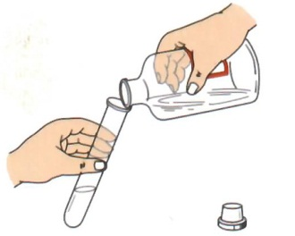
第二节实验室安全与防护
使用剧毒品和易制毒品的申请手续和实验中的有关规定和要求。
1、使用剧毒品要写明化学反应流程，注明用量。
2、使用剧毒品、易制毒品不得敞放，取用时应在通风橱内进行

Slide 6
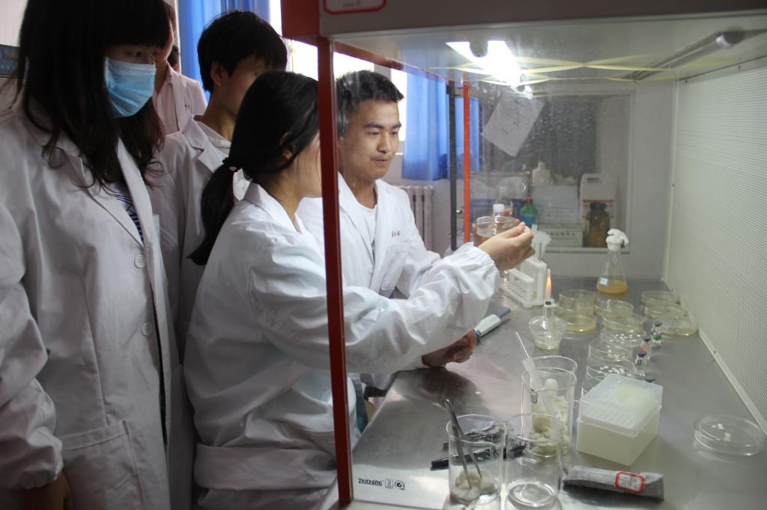
第三节实验室安全事故类别
人员操作不当，粗心大意
在实验室内打闹，不认真对待实验
不严格听从老师的指导，随性而做

Slide 7
第四节实验室突发事故处理
1.发生火情，现场人员防止火势蔓延
2.点燃氢气，一氧化碳等可燃气体前必须检验他的纯度
3.万一中毒，立即离开实验室，转移到空气新鲜的地方

Slide 8
第五节实验室安全管理措施
1、实验室应制定相应实验室规则及实验室制度
人员必须学习实验仪器的安全技术
所有药品、试剂都有指定位置
工作结束后必须关好电源

Slide 9
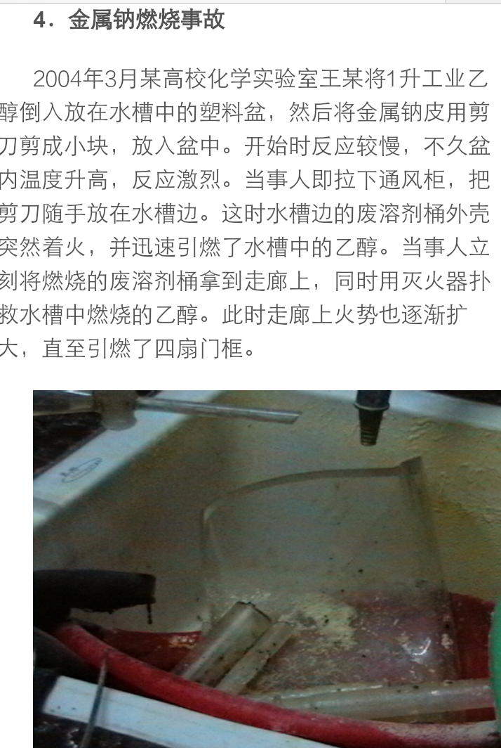

Slide 10
谢谢各位老师和同学

